Slide 1
Fonctionnement du chauffage de la Résidence Les Eaux Vives

Slide 2
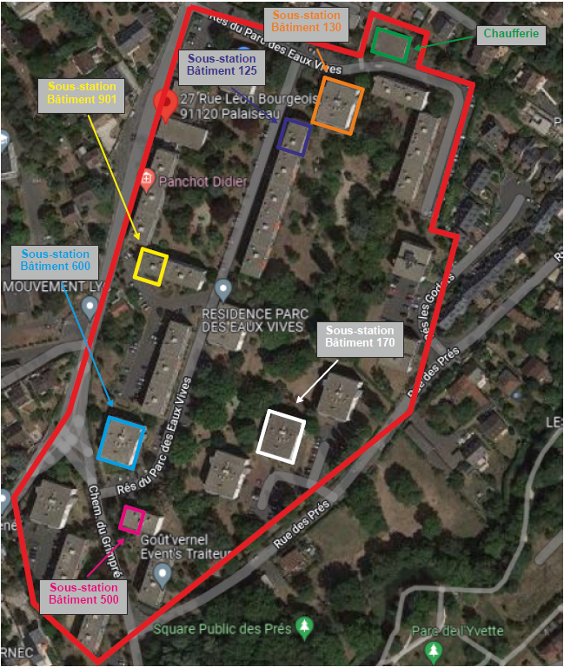
Plan d’implantation de la chaufferie et des sous-stations

Slide 3
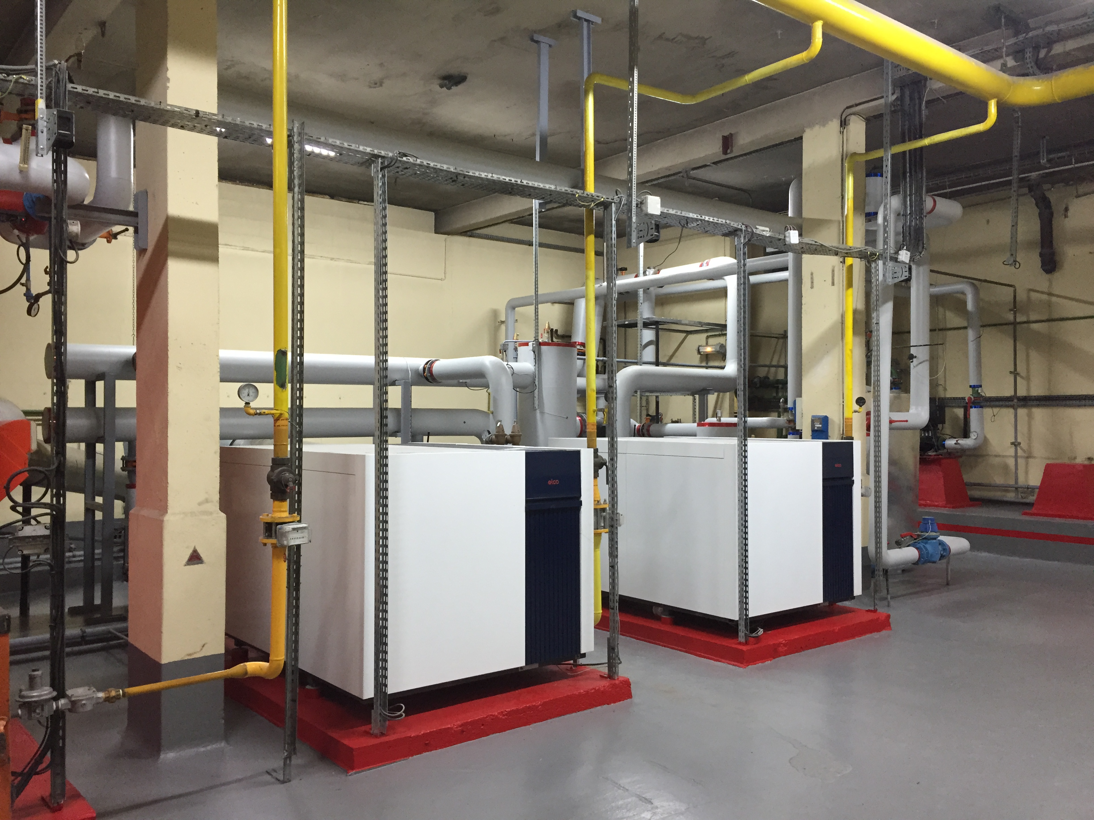
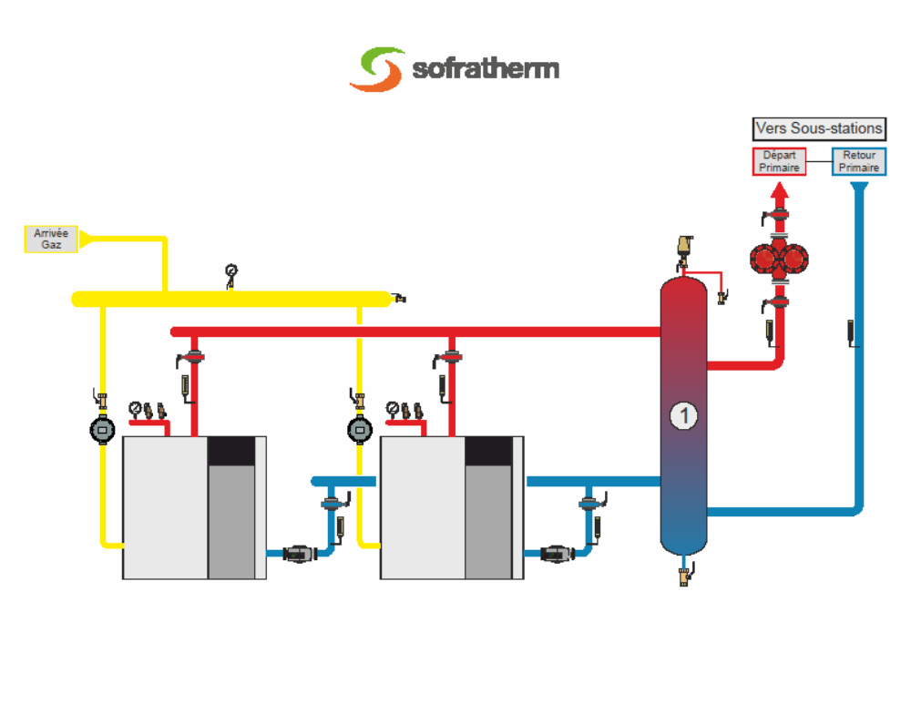
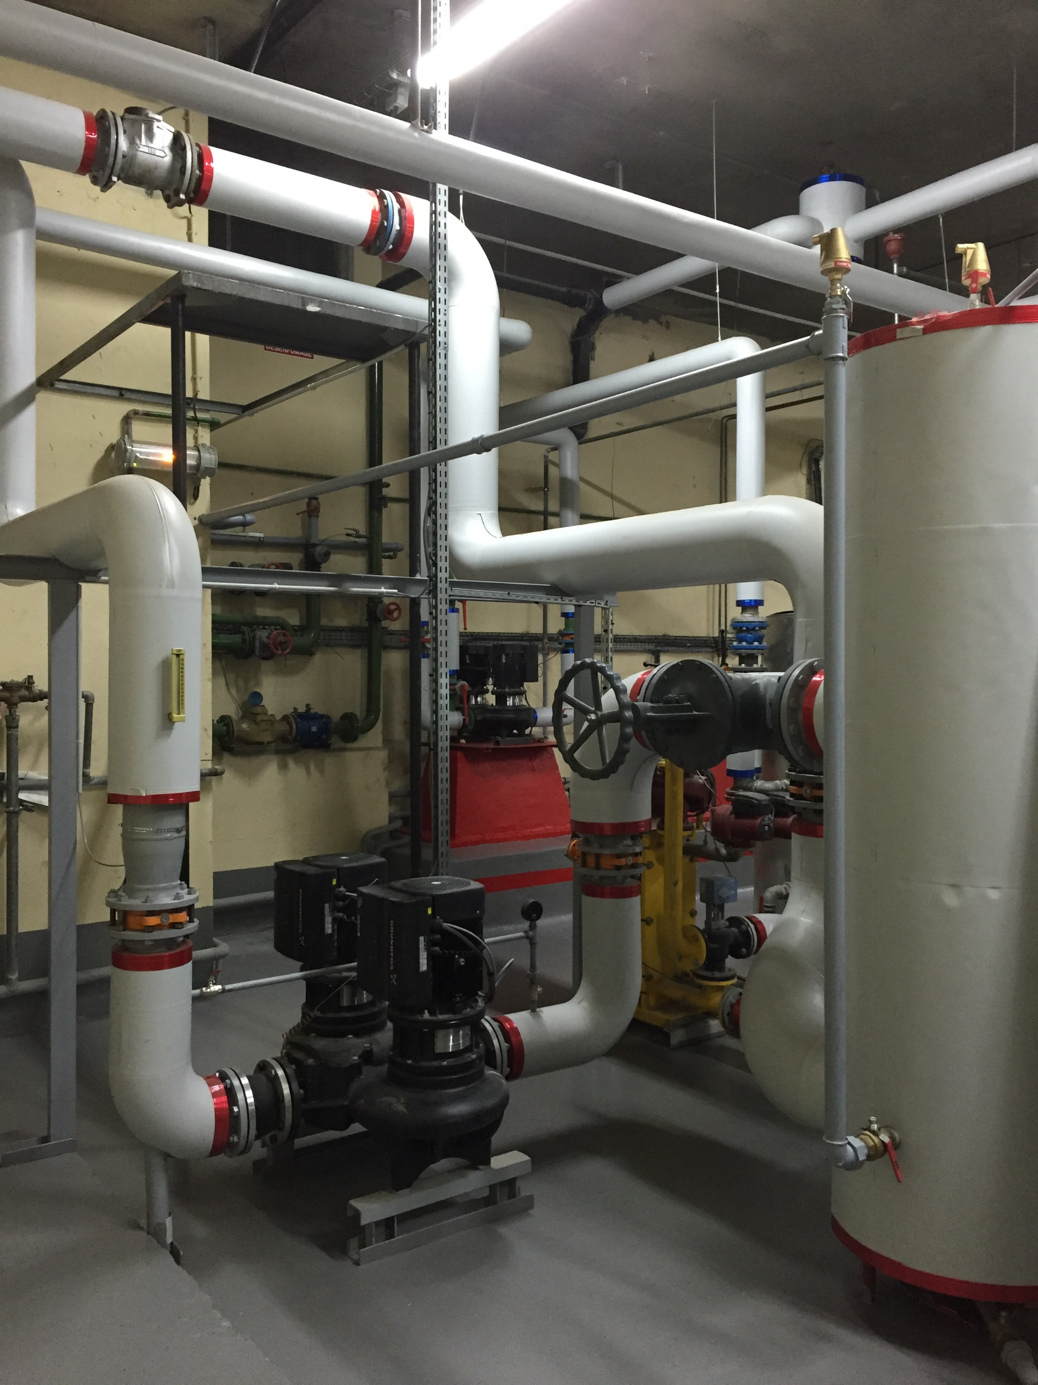
Schéma de principe chaufferie (PRIMAIRE)

Slide 4
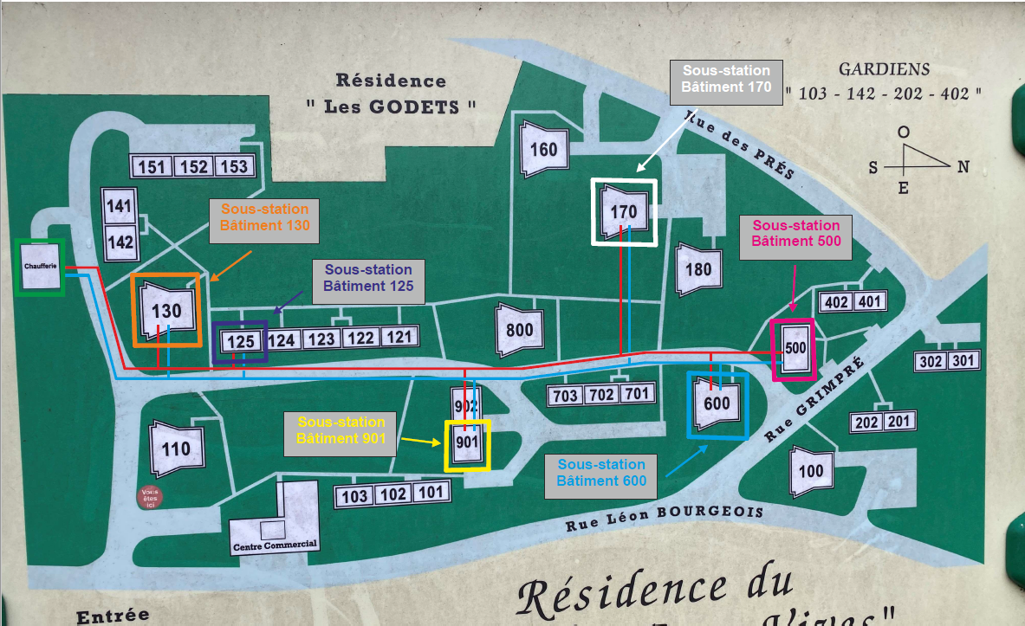
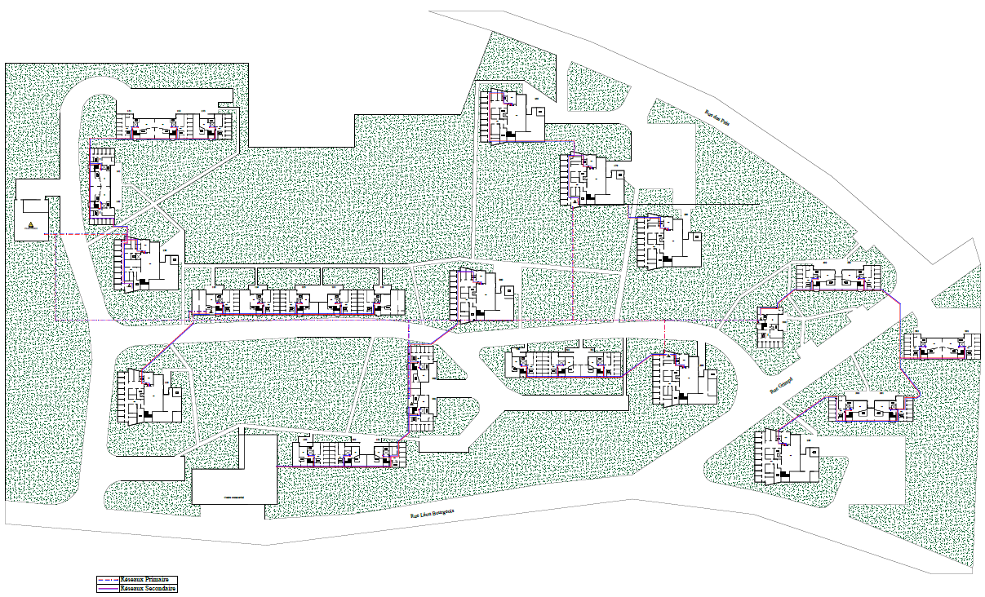
Réseau primaire et secondaire de la résidence

Slide 5
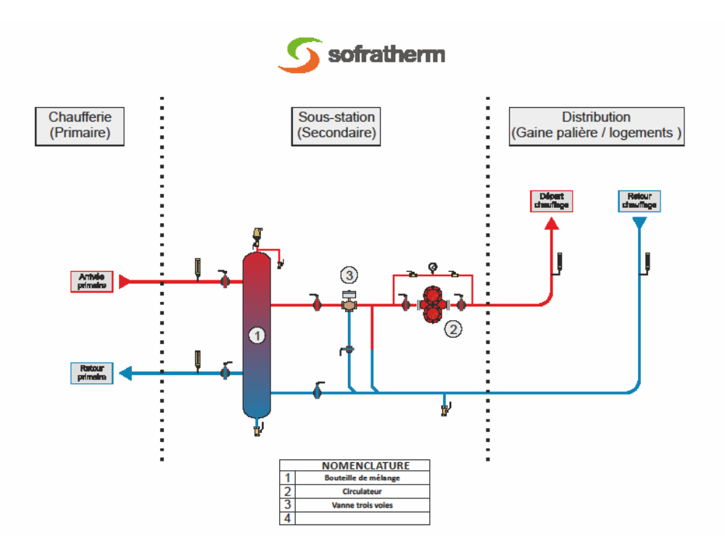
Schéma de principe Sous-Station (SECONDAIRE)

Slide 6
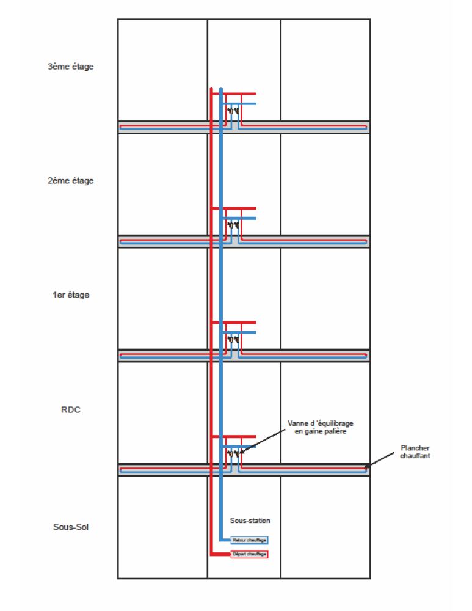
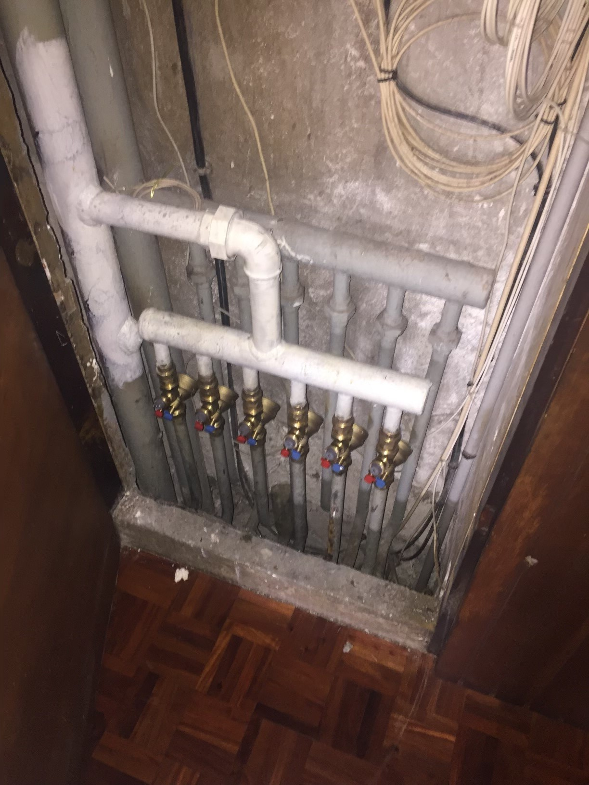
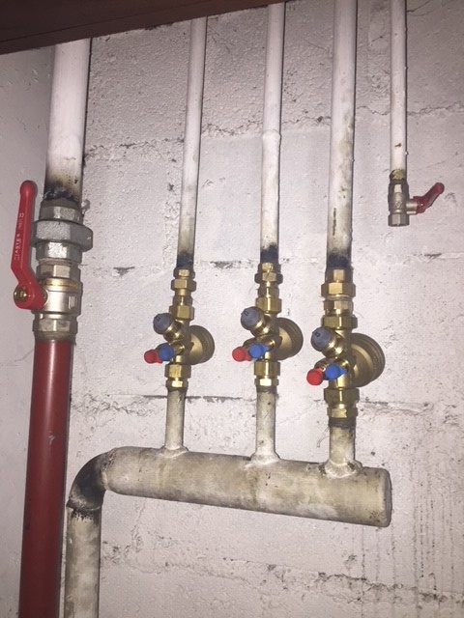
Plan de principe réseau distribution gaine palière

Slide 7
Descriptif sommaire du fonctionnement de l’installation:
A partir de la chaufferie (réseau primaire), les chaudières gaz chauffent l’eau, la pompe primaire fait circuler le fluide jusqu’aux sous-stations de la résidence.
Depuis les sous-stations (réseau secondaire), une pompe fait circuler le fluide chauffé jusqu’aux gaines palière situées dans les étages des bâtiments. Celles-ci étant équipées de vanne d’équilibrage permettant de régler le débit chauffage dans les serpentins.
La température de l’eau circulant dans les serpentins de chauffage est fonction de la température extérieure.

Slide 8
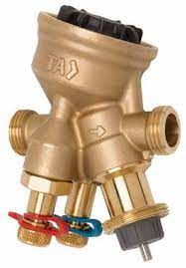
L’équilibrage
Vanne TA type Compact-P
A propos des nouveaux organes de réglage (vannes d’équilibrage):
Contribue grandement à l’équilibrage de l’installation chauffage
Equipée de prise de mesure permettant de lire à l’aide d’un équipement de mesure certifié les informations suivantes:
      Débits
      Température du fluide
      Pertes de charge
Permet un réglage précis pour équilibrer le débit d’eau par émetteur (plancher chauffant)
Le résultat d’un équilibrage:
Grâce au réglage effectué sur les vannes d’équilibrage, cela permet l’homogénéisation des températures au niveau de chaque panneaux de sol
Réglage du débit
Prise de mesure

Slide 9
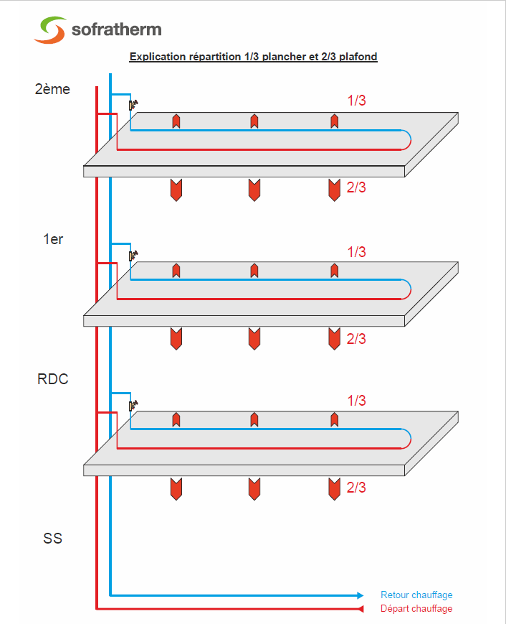
Schéma explicatif répartition
1/3 PLANCHER ET 2/3 PLAFOND

Slide 10
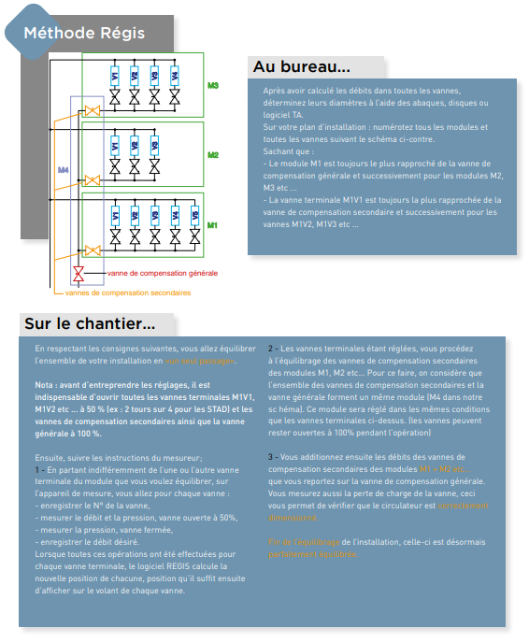
Méthode d’équilibrage

